Slide 1
PHÒNG GD&ĐT QUẬN LONG BIÊN
TRƯỜNG TIỂU HỌC ÁI MỘ B
Phân môn: Tập đọc
Lớp: 2
Bài: Ai ngoan sẽ được thưởng

Slide 2
ÔN BÀI CŨ
* Kể nối tiếp lại chuyện: Những quả đào.

Slide 3
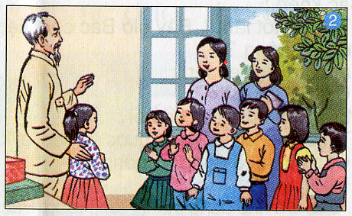
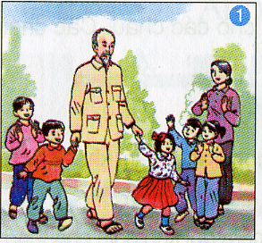
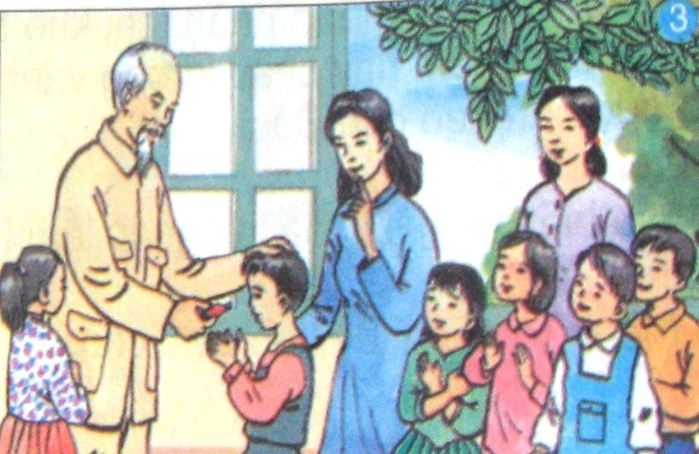
Kể chuyện
Ai ngoan sẽ được thưởng
Dựa vào các tranh dưới đây, hãy kể lại từng đoạn của câu chuyện : Ai ngoan sẽ được thưởng :

Slide 4
Kể chuyện
Ai ngoan sẽ được thưởng
Dựa vào tranh dưới đây, hãy kể lại đoạn 1 của câu chuyện: Ai ngoan sẽ được thưởng.

Slide 5
Kể chuyện
Ai ngoan sẽ được thưởng
Dựa vào tranh dưới đây, hãy kể lại đoạn 2 của câu chuyện:Ai ngoan sẽ được thưởng.

Slide 6

Kể chuyện
Ai ngoan sẽ được thưởng
Dựa vào tranh dưới đây, hãy kể lại đoạn 3 của câu chuyện:Ai ngoan sẽ được thưởng.

Slide 7
Kể chuyện
Ai ngoan sẽ được thưởng
2. Kể lại toàn bộ câu chuyện.

Slide 8
Kể chuyện
Ai ngoan sẽ được thưởng
3. Kể lại đoạn cuối câu chuyện theo lời của bạn Tộ

Slide 9
Kể chuyện
KÓ chuyÖn:
Ai ngoan sẽ được thưởng

